Slide 1
Halbschriftliche
Multiplikation
Înmulțirea prin descompunerea termenilor [inmultzirea prin desskompunerea termenilor]
die Multiplikation
Înmulțirea
[inmultzirea]
7 · 15 = 105
der 1. Faktor
der 2. Faktor
das Produkt
Primul factor
[primul faktor]
Al doilea factor
[al doilea faktor]
Produsul
[produssul]

Slide 2
Halbschriftliche
Multiplikation
Înmulțirea prin descompunerea termenilor [inmultzirea prin desskompunerea termenilor]
die Malaufgabe
7 · 15 = 105
Operația de înmulțire
[operatzia de inmultzire]
.
7 15 = 105
Sieben mal fünfzehn ist gleich einhundertfünf.
die Gleichung
Ecuația
[ekuatzja]
Șapte ori cincisprezece egal o sută cinci.
[schapte ori tschintschspresetsche egal o ssuta tschintschi]
der Rechenweg
Modul de calcul
[modul de kalkul]

Slide 3
Halbschriftliche
Multiplikation
Înmulțirea prin descompunerea termenilor [inmultzirea prin desskompunerea termenilor]
schrittweise Multiplizieren
Înmulțirea pas cu pas
[inmultzirea pass ku pass]
Ich zerlege die Aufgabe in zwei Malaufgaben.
7 · 15 = 70 + 35 = 105
Eu descompun exercițiul în două exerciții de înmulțire.
[jeu desskompun exertschitziul in doua exertschitzii de inmultzire]
7 · 10 = 70
7 · 5 = 35

Slide 4
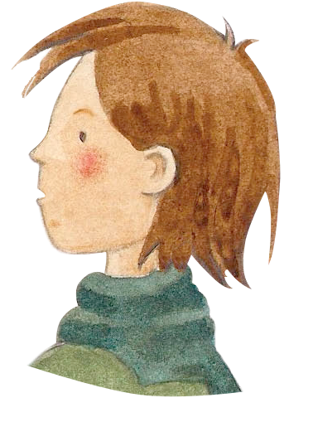
Halbschriftliche
Multiplikation
Înmulțirea prin descompunerea termenilor [inmultzirea prin desskompunerea termenilor]
stellenweise Multiplizieren mit dem Malkreuz
Înmulțirea pas cu pas cu produși parțiali
[ümpartzirea pass ku pass ku produsch partziali]
Ich rechne die Aufgabe mit dem Malkreuz aus.
16 · 13 = 208
· | 10 | 3
10 | 100 | 30 | 130
6 | 60 | 18 | 78
 | 160 | 48 | 208
Eu calculez exercițiul cu produși parțiali.
[jeu kalkules exertschitziul ku produsch partziali]

